Slide 1
На языке науки

Slide 2
Актуальность проекта
Четыре часа в день и больше – столько в среднем времени современные дети используют свои гаджеты.
63% детей дошкольного и школьного возраста в России посещают дополнительные кружки или секции
Импортозамещение
С нашего рынка ушли Hasbro, Mattel и Spin Master. На полки магазинов перестали поставлять классические хиты: «Монополию», «Дженгу», «Уно» и «Скрэббл»
Популяризация науки
Наши настольные игры позволят полезно провести время всей семьей и познакомиться с актуальными научными достижениями

Slide 3
Проблема
Проблема клиента, которую вы решаете.
Почему существующих вариантов решения
не достаточно?
Наши клиенты - родители, у которых возникли проблемы с отсутствием продуктивных занятий в свободное время для их детей. Время, проведенное со смартфоном, ограничивается, но необходим альтернативный досуг.
Также наши клиенты это методисты центров дополнительного образования, которых беспокоит недостаток качественных материалов для занятий.
В отличие от конкурентов, наш продукт имеет понятный смысловой посыл, экспертную подготовку материалов специалистами МФТИ, а также эксклюзивные материалы и новейшие разработки, которые будут освещаться таким методом. Также сейчас на рынке нет именно онлайн-версий для игр на такую тематику, только образовательные приложения.

Slide 4
Решение
Что вы предлагаете, уникальные преимущества и выгоды для клиента.
Наш продукт предлагает не только развлекательное, но и образовательное времяпровождение. За качество и актуальность материалов отвечают специалисты МФТИ, наш продукт познакомит ребенка и родителя с новейшими разработками в сфере наук о жизни. На данный момент на рынке нет онлайн-версий подобных игр, только образовательные предложения.

Slide 5
Рынок
Рынок, на котором вы работаете, его объем, рост и уровень конкуренции.
Рынок настольных игр:
— один из самых быстрорастущих и перспективных в индустрии развлечений
— 22 млрд. рублей
— продолжает расти с каждым годом
— Hasbro, Mattel и Spin Master ушли с российского рынка

Slide 6
Бизнес-модель
Бизнес-модель – как вы зарабатываете или планируете.
B2C: Монетизация через продажу настольных игр и подписки на их цифровые версии; продвижение через социальные сети и центры дополнительного образования.

Slide 7
Текущие результаты
Текущие результаты: успешные кейсы, клиенты или предварительные договоренности, привлеченные инвестиции и др.
Оффлайн версия: Подобраны кадры и разработана бизнес модель. Проведен CustDev и собрана база потенциальных клиентов. В соответствии с результатами, создан сайт и соцсети, осведомляющие о нашем продукте, его актуальности и проблемах, которые он решает. Также, разработан прототип игры, удовлетворяющий запросам аудитории.
Онлайн версия: Найден оптимальный вариант для реализации, на данный момент подбираются кадры и осуществляется поиск финансирования.

Slide 8

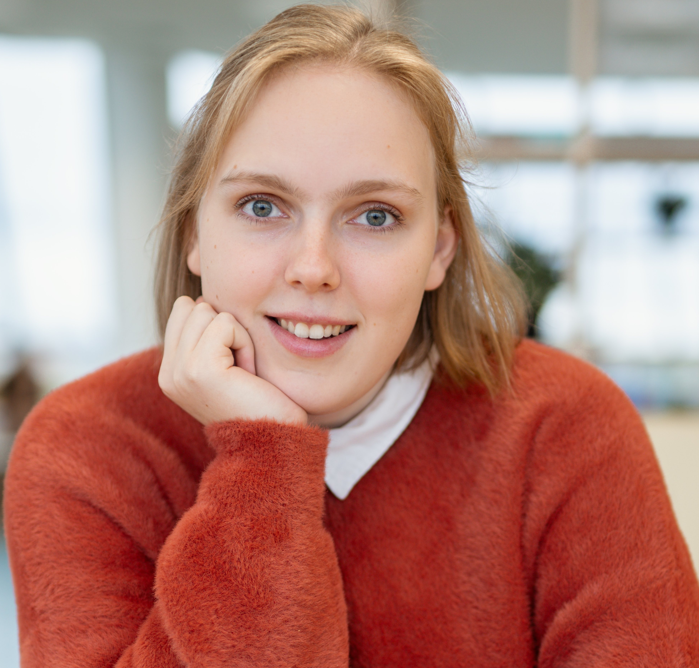
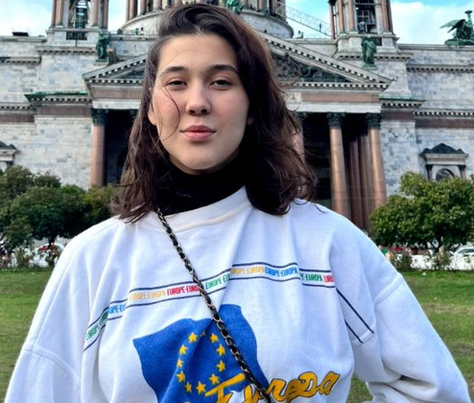
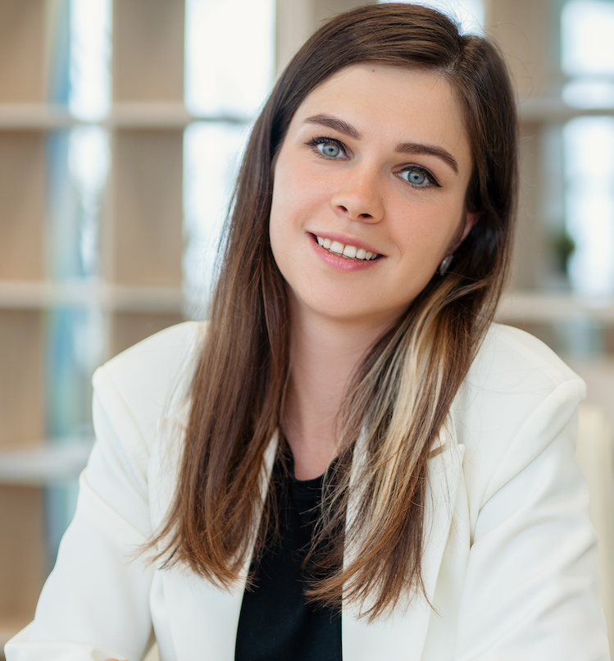
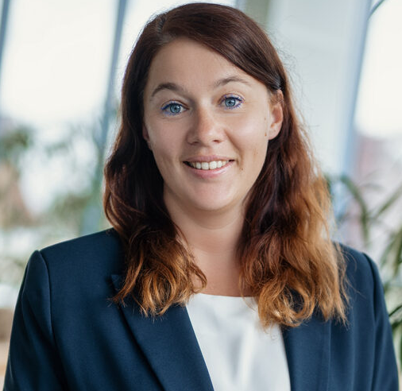
Команда
Ключевые члены ваше команды (CEO, CTO и СMO), опыт и компетенции;
CEO УПРАВЛЕНИЕ ПРОЕКТОМ ПРОДВИЖЕНИЕ | CMO ДИЗАЙН ПРОДУКТА ПРОДВИЖЕНИЕ | Составитель СОСТАВЛЕНИЕ МАТЕРИАЛОВ | Ментор КОНСУЛЬТИРОВАНИЕ
ПУГАЧЕВА Полина Александровна | МИФТАХОВА Алсу Тагировна | НАЛЁТОВА Екатерина Александровна | ПОПЦОВА Елена Геннадьевна
Студентка 5-го курса МФТИ | Студентка 3-го курса МФТИ | Сотрудник ФБМФ МФТИ | Сотрудник ФБМФ МФТИ
Опыт в создании центра доп.образования, запуск и продвижение образовательных продуктов, разработка фирменных стилей и планирование контент для продвижения | Навыки дизайна в основных редакторах, разработка фирменных стилей продуктов, планирование контента для продвижения | Запуск образовательных программ для школьников, продажи образовательных продуктов | Запуск образовательных программ для школьников, продажи образовательных продуктов, организации центра доп.образования

Slide 9
Планы развития
Планы развития, потребности и предложение для того, кому вы адресуете презентацию.
1. Разработка онлайн-версий (январь-февраль 2024)
2. Реализация оффлайн продуктов (декабрь 2023)
3. Релиз платной подписки на онлайн-версии игр (апрель 2024)
4. Продвижение продукта в соцсетях и через сеть потенциальных клиентов (ноябрь 2023 —…)
5. Заключение соглашений с центрами дополнительного образования для создания методических материалов. (апрель 2024)

Slide 10
Контакты
Сайт
Телефон
email
http://pbmp.tilda.ws/games
+7 (916) 922-18-58
pugacheva.pa@phystech.edu

